Slide 1
NHIỆT LIỆT CHÀO MỪNG CÁC EM ĐẾN VỚI BÀI HỌC MỚI

Slide 2

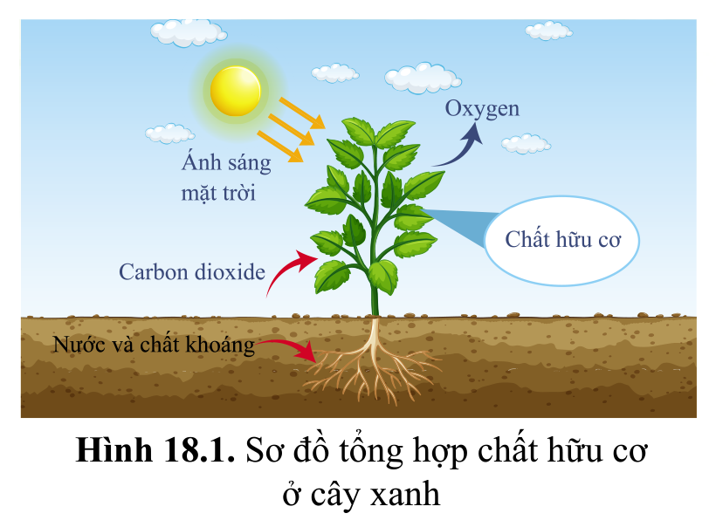
KHỞI ĐỘNG
Quan sát hình 18.1 SGK tr.90 và trả lời câu hỏi
Thực vật có thể tự tổng hợp chất hữu cơ từ những nguyên liệu nào?
Chất hữu cơ được tổng hợp ở thực vật thông qua quá trình nào?

Slide 3
BÀI 18: QUANG HỢP Ở THỰC VẬT

Slide 4
01
02
03
NỘI DUNG BÀI HỌC
Vai trò của lá cây với chức năng quang hợp
Quá trình quang hợp
Mối quan hệ giữa trao đổi chất và chuyển hóa năng lượng trong quang hợp

Slide 5
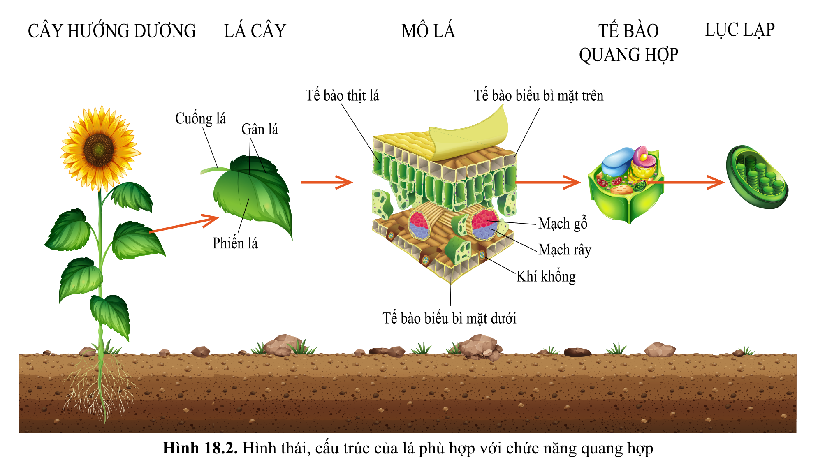
I. Vai trò của lá cây với chức năng quang hợp
HOẠT ĐỘNG NHÓM
Quan sát hình ảnh và cho biết, các bộ phận của lá cây.
Chức năng của các bộ phận đó trong quá trình quang hợp là gì?

Slide 6
Hoàn thành thông tin trong bảng sau:
 | Đặc điểm | Vai trò
Phiến lá
Gân lá
Lục lạp
Khí khổng

Slide 7
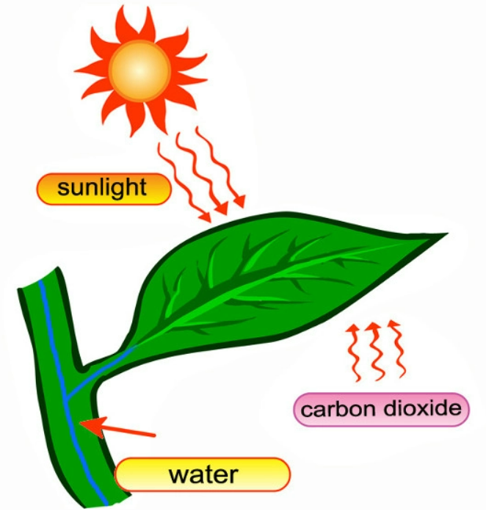
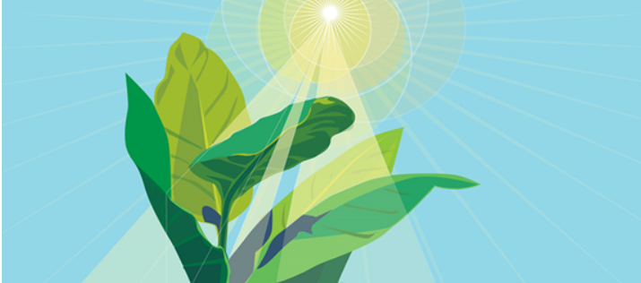
Lá cây là cơ quan quang hợp chủ yếu thực hiện quá trình quang hợp ở cây xanh.
Lá cây dạng bản dẹt giúp thu nhận được nhiều ánh sáng. Các bộ phận của lá phù hợp với chức năng quang hợp:

Slide 8
Các tế bào ở lớp giữa của lá có nhiều lục lạp. Đây là nơi chứa chất diệp lục thu nhận ánh sáng dùng cho tổng hợp chất hữu cơ của lá cây.
Khí khổng phân bố trên bề mặt lá, có vai trò chính trong quá trình trao đổi khí và thoát hơi nước.
Gân lá (có mạch dẫn) có chức năng vận chuyển nước đến lục lạp và vận chuyển chất hữu cơ từ lục lạp về cuồng lá, từ đó vận chuyển đến các bộ phận khác của cây.

Slide 9
 | Đặc điểm | Vai trò
Phiến lá | Dạng bản dẹt | Thu nhận được nhiều ánh sáng.
Gân lá | Có mạch dẫn | Vận chuyển nước đến lục lạp và vận chuyển chất hữu cơ từ lục lạp về cuống lá và đến các bộ phận khác của cây.
Lục lạp | Chứa chất diệp lục | Thu nhận ánh sáng dùng cho tổng hợp chất hữu cơ của lá cây
Khí khổng | Phân bố trên bề mặt lá | Có vai trò chính trong quá trình trao đổi khí và thoát hơi nước.

Slide 10
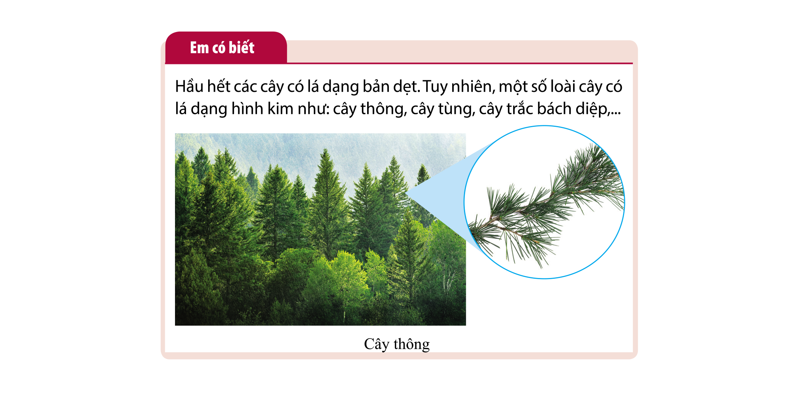

Đọc phần Em có biết (SGK tr.91)

Slide 11
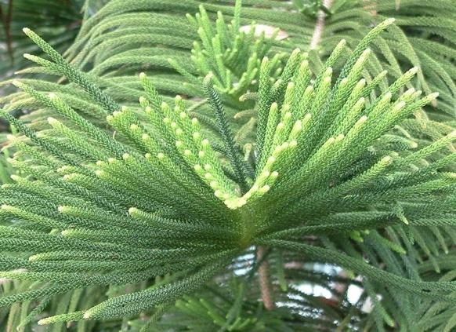
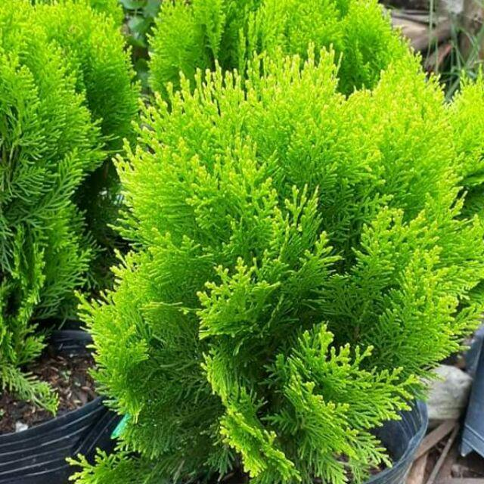
Hình ảnh về một số loại lá cây khác nhau
Lá cây tùng
Cây trắc bách diệp

Slide 12
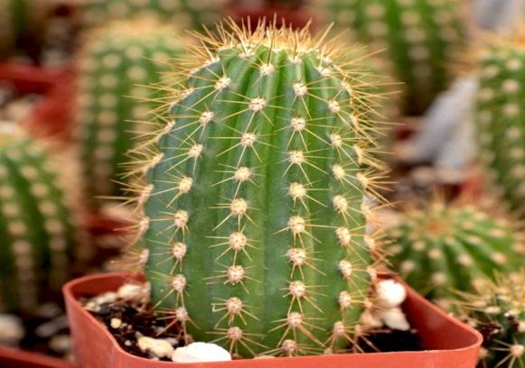
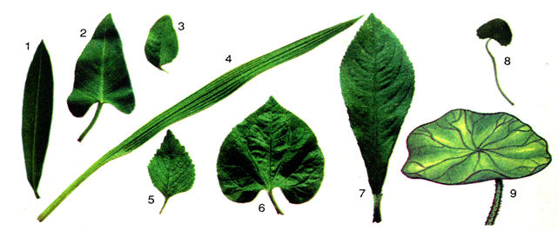
Hình ảnh về một số loại lá cây khác nhau
Cây xương rồng lá biến thành gai
Một số dạng lá cây khác nhau

Slide 13

II. Quá trình quang hợp
Đọc thông tin mục II (SGK tr.91) và cho biết quá trình quang hợp ở thực vật theo các ý sau:
Khái niệm
Nguyên liệu
Sản phẩm

Slide 14
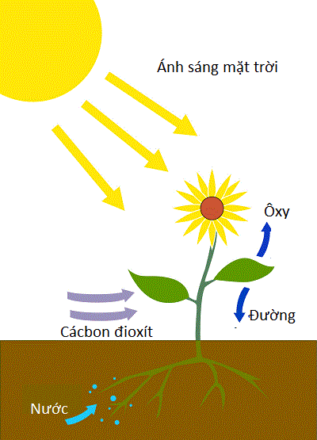
Khái niệm: Quang hợp là quá trình thu nhận và chuyển hóa năng lượng ánh sáng, tổng hợp nên các chất hữu cơ từ các chất vô cơ như nước, khí carbon dioxide, diễn ra ở tế bào có chất diệp lục, đồng thời thải ra khí oxygen.
Nguyên liệu: nước, khí CO_{2,} ánh sáng.
Sản phẩm: chất hữu cơ, oxygen.

Slide 15


Slide 16

HOÀN THÀNH PHIẾU HỌC TẬP
Trường:……… Lớp:…………. PHIẾU HỌC TẬP (Thời gian: 10 phút) Nhóm: … Dựa vào thông tin đã nghiên cứu trong SGK, hãy hoàn thành bảng sau:
 | Quá trình quang hợp
Khái niệm
Các chất tham gia (nguyên liệu)
Phương trình tổng quát
Vai trò của ánh sáng mặt trời và nước
Sản phẩm
Ý nghĩa

Slide 17
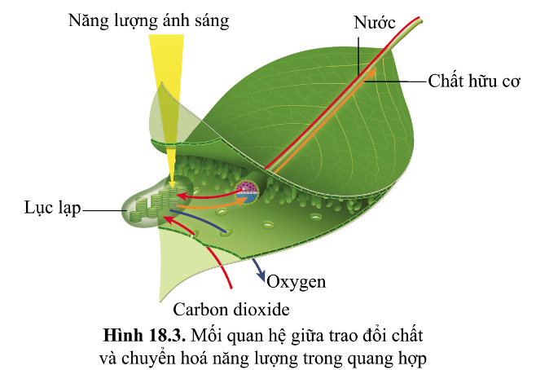
III. Mối quan hệ giữa trao đổi chất và chuyển hóa năng lượng trong quang hợp.
Mô tả hai loại mũi tên bằng màu sắc:
Mũi tên màu vàng: năng lượng từ ánh sáng mặt trời.
Mũi tên đỏ: nước và carbon dioxide
Mũi tên màu cam: chất hữu cơ.
Mũi tên màu xanh: oxygen.

Slide 18
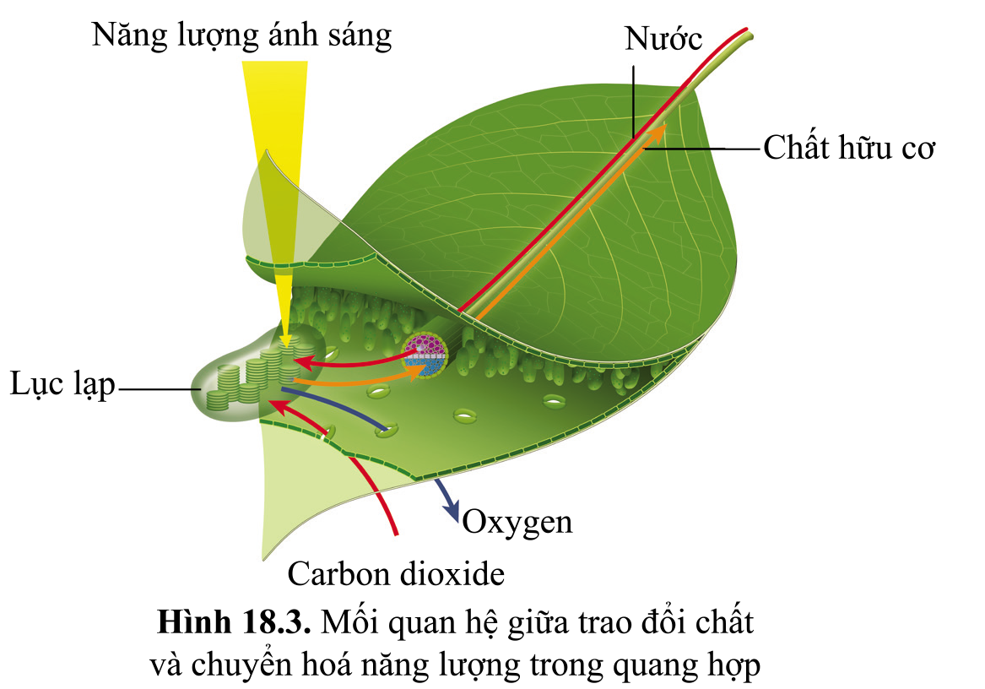
Năng lượng từ ánh sáng mặt trời (mũi tên màu vàng) đến lục lạp, chuyển hóa thành năng lượng hoá học (mỗi tên màu cam) tích luỹ trong chất hữu cơ ở lá cây.
Vật chất từ môi trường ngoài (nước và carbon dioxide — mũi tên màu đỏ) được vận chuyển đến lục lạp ở lá cây, biến đổi hoá học tạo ra chất hữu cơ (mũi tên màu cam) và oxygen (mũi tên màu xanh).

Slide 19

THẢO LUẬN NHÓM
Mô tả mối quan hệ giữa quá trình trao đổi chất và chuyển hóa năng lượng trong quang hợp ở lá cây.
Viết sơ đồ dạng chữ thể hiện mối quan hệ giữa trao đổi chất và chuyển hóa năng lượng ở tế bào lá cây.

Slide 20
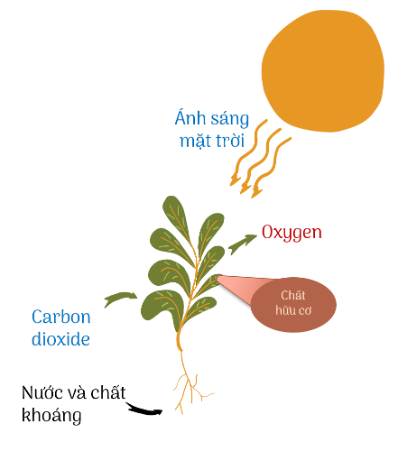
Quá trình trao đổi và chuyển hoá các chất trong quang hợp ở lá cây luôn đi cùng với chuyển hoá năng lượng ánh sáng thành năng lượng hoá học trong các hợp chất hữu cơ.
→ Trao đổi chất và chuyển hoá năng lượng trong quang hợp có mối quan hệ chặt chẽ, hai quá trình này luôn diễn ra đồng thời, gắn liền với nhau.

Slide 21
LUYỆN TẬP

Slide 22

Cho các cụm từ: Nước, carbon dioxide, Oxygen, glucose, hóa năng, quang năng. Hãy chọn cụm từ thích hợp trong các cụm từ trên thay cho các dấu hỏi chấm trong bảng:
Quang hợp | Quá trình trao đổi chất | Chất lấy vào | Chất tạo ra
 |  | ? | ?
 | Quá trình chuyển hóa năng lượng | Năng lượng hấp thụ | Năng lượng tạo thành
 |  | ? | ?

Slide 23
Quang hợp | Quá trình trao đổi chất | Chất lấy vào | Chất tạo ra
 |  | Nước, carbon dioxide | Oxygen, glucose
 | Quá trình chuyển hóa năng lượng | Năng lượng hấp thụ | Năng lượng tạo thành
 |  | Quang năng | Hóa năng

Slide 24

VẬN DỤNG
Câu 1. Theo em, những cây có lá tiêu biến (ví dụ cây xương rồng lá biến thành gai) thì có thể quang hợp được không? Vì sao?
Câu 2. Quang hợp có ý nghĩa như thế nào đối với sự sống trên Trái Đất?
Câu 3. Những sinh vật nào có thể quang hợp?

Slide 25

HƯỚNG DẪN VỀ NHÀ
Làm bài tập trong Sách bài tập Sinh học 10.
01
02
03
Đọc và tìm hiểu trước
Bài 19: Các yếu tố ảnh hưởng đến quang hợp.
Ôn lại kiến thức đã học

Slide 26
BÀI HỌC KẾT THÚC.
CẢM ƠN CÁC EM ĐÃ LẮNG NGHE

